Slide 1


K-means
Thuyết trình bởi Lương Thái Sơn

Slide 2






Nội dung chính
Tổng quan
Cơ sơ toán học
Cài đặt
Tối ưu

Slide 3
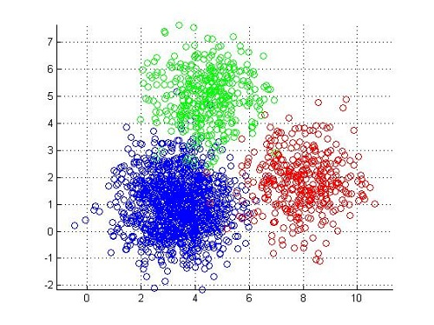

Tổng quan
là thuật toán : Unsupervise Learning
Đầu vào : Ma trận dữ liệu X và K clusters
Đầu ra : các centers , label và Number of iterations.
Đặc trưng :
Trong K-means, ta không biết các điểm dữ liệu X gắn với những nhãn(label) nào .
Mục Tiêu : Phân dữ liệu thành các cụm (clusters) khác nhau sao cho dữ liệu trong một cụm có tính chất giống nhau
=> Hành động : Tập hợp các điểm dữ liệu gần nhau trong một không gian nào đó .

Slide 4




Khởi tạo K các Cluster Centroids ngẫu nhiên
Cách Hoạt động
Ta chọn k điểm dữ liệu ngẫu nhiên từ tập dữ liệu ban đầu
Gán các điểm dữ liệu vào các Clusters- Phân cụm
Cập nhập lại các Cluster centroids
Ta tính khoảng cách một điểm đến centroid của các cụm rồi xem khoảng cách đến centroid nào min thì gán vào cụm đó
Cập nhật lại các centroid bằng cách tính trung bình các điểm dữ liệu trong 1 cụm .
Lặp lại bước 2 và 3 cho đến khi kết thúc
San
Tiếp tục lặp lại bước gán điểm và cập nhập centroid cho đến khi không có sự thay đổi nào hoặc đạt đến số lần lặp tối đa.

Slide 5

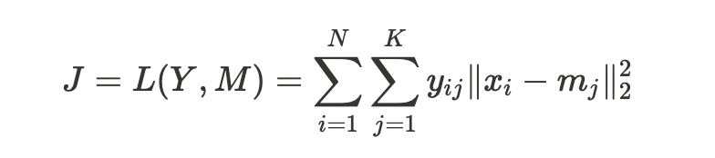
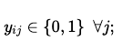

Cơ Sở Toán học
Object Function - Hàm mục tiêu - Hàm mất mát - ban đầu trước phân cụm
Trong đó :
N : Số lượng điểm dữ liệu
K : Số lượng cụm
yij : là biến nhị phân:
yij= 1 nếu điểm dữ liệu xi​ thuộc cụm j
yij= 0 nếu không thuộc :
xi : điểm dữ liệu thứ i
mj :. tâm của cụm thứ j
Y : ma trận label vector của mỗi điểm dữ liệu
M : ma trận center của mỗi cluster
Ý nghĩa
Biểu thức này cho thấy tổng bình phương khoảng cách giữa mỗi điểm dữ liệu xi và tâm cụm mj​ mà nó được gán vào.
Mục tiêu của K-means là tìm giá trị của các biến yij và các tâm cụm mj sao cho hàm mất mát L(Y,M) được tối thiểu hóa.

Slide 6
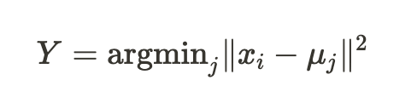
Cơ Sở Toán học
PHÂN CỤM
Trong đó :
Ý nghĩa
xi​ là điểm dữ liệu.
μj​ là tâm cụm của cụm j.
Bước phân cụm giúp nhóm các điểm dữ liệu gần nhau vào cùng một cụm.
Khi các điểm dữ liệu được gán vào cụm mà chúng gần nhất, tổng bình phương khoảng cách từ các điểm dữ liệu đến các tâm cụm sẽ giảm
=> giá trị của hàm mục tiêu J giảm.

Slide 7

Cập nhật tâm cụm
mj là trung bình cộng của các điểm trong cluster j.
Trong đó :
Ý nghĩa
N : tổng số điểm dữ liệu .
Cj là tập hợp các điểm dữ liệu thuộc cụm j.
∣Cj∣ là số lượng điểm dữ liệu trong cụm Cj
xj là điểm dữ liệu ​.
Công thức này tính toán tâm cụm mới μj như là trung bình cộng của tất cả các điểm dữ liệu thuộc cụm Cj.
Khi trọng tâm cụm được cập nhật, tổng khoảng bình phương cách từ các điểm dữ liệu đến tâm cụm sẽ giảm
=> giá trị của hàm mục tiêu J giảm

Slide 8

Cài Đặt K-means

Slide 9
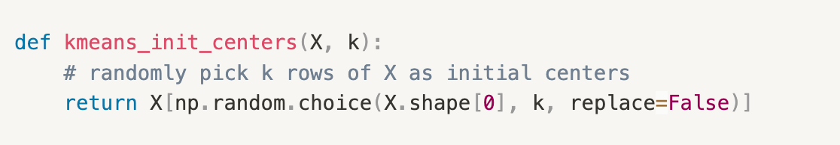
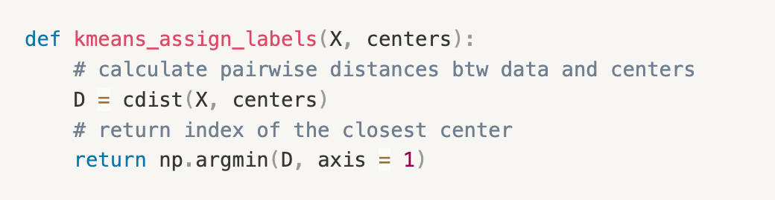

Khởi tạo các Centers ban đầu .
Gán nhãn mới cho các điểm khi biết các centers.

Slide 10
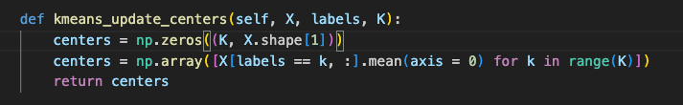
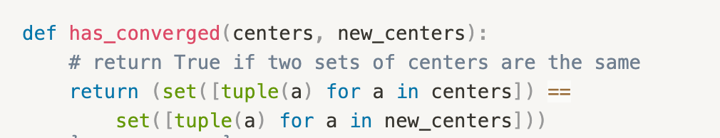
Cập nhật lại các centers mới
Kiểm tra điều kiện dừng

Slide 11
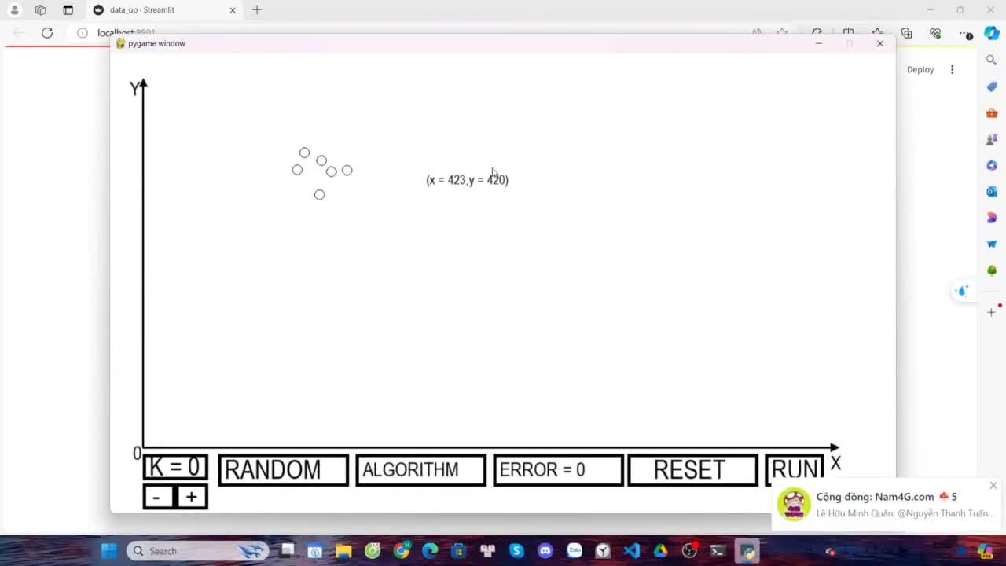
Ứng Dụng vào phân cụm điểm ảnh

Slide 12
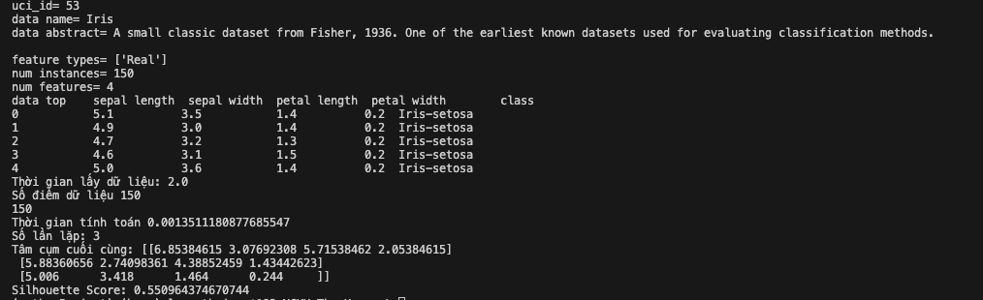

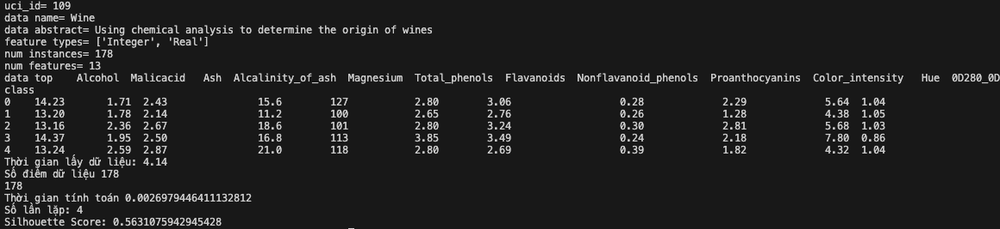

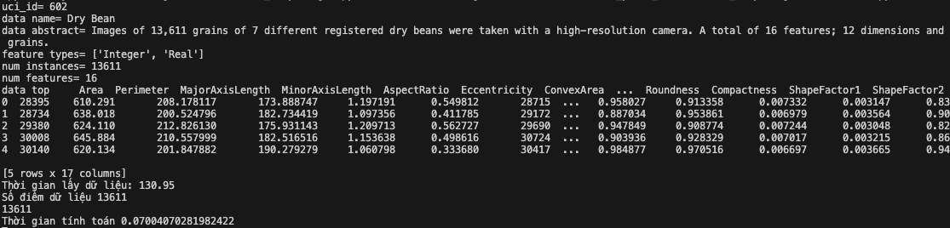
Phân cụm dựa trên 3 bộ dữ liệu Iris, wine , DryBean

Slide 13

Tối Ưu Việc chọn K

Slide 14

Chọn K như thế nào ?
01
Elbow method

Slide 15
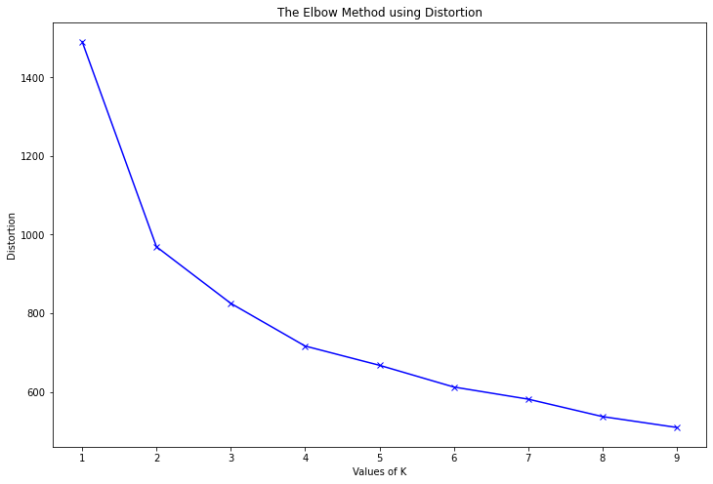
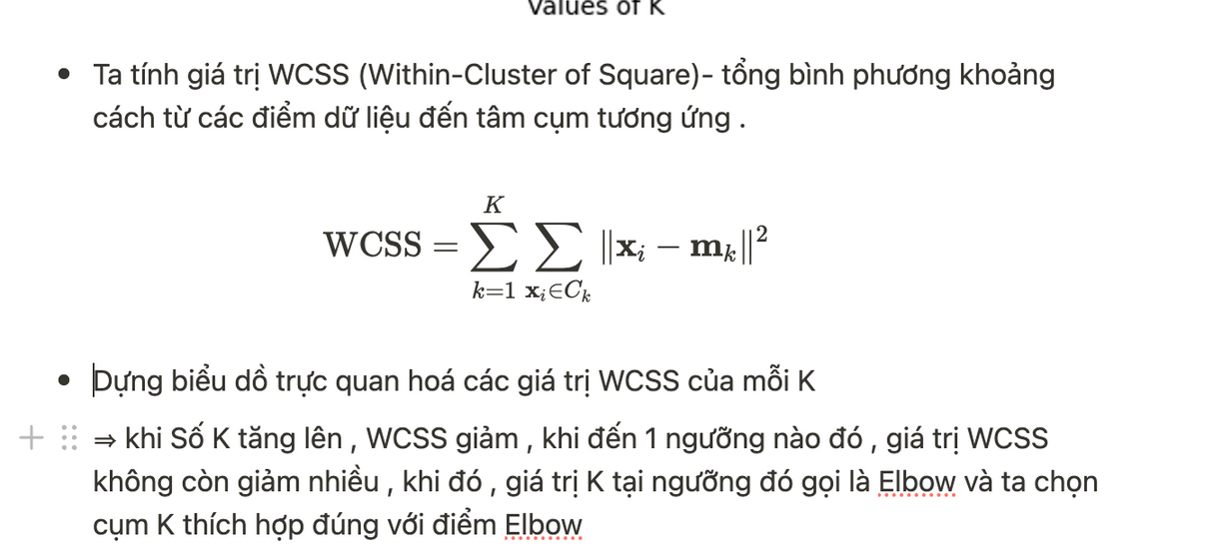
Elbow method

